Slide 1

CHÀO MỪNG CÁC EM ĐẾN VỚI TIẾT HỌC NGÀY HÔM NAY

Slide 2


BÀI 9 : CÔNG DÂN NƯỚC CỘNG HOÀ XÃ HỘI CHỦ NGHĨA VIỆT NAM

Slide 3

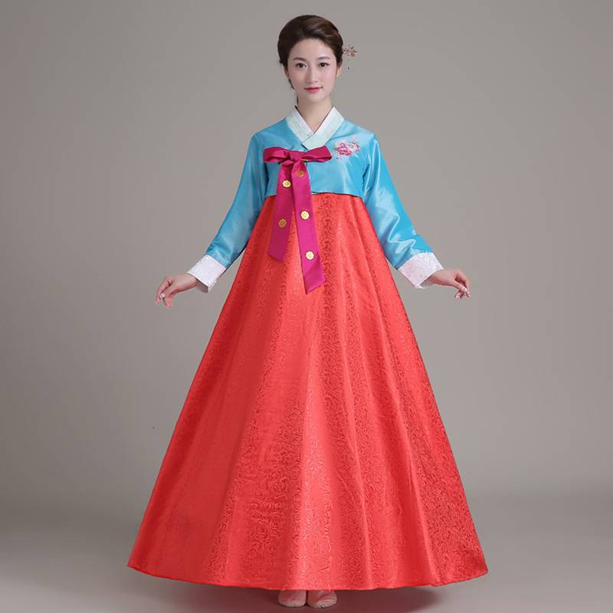
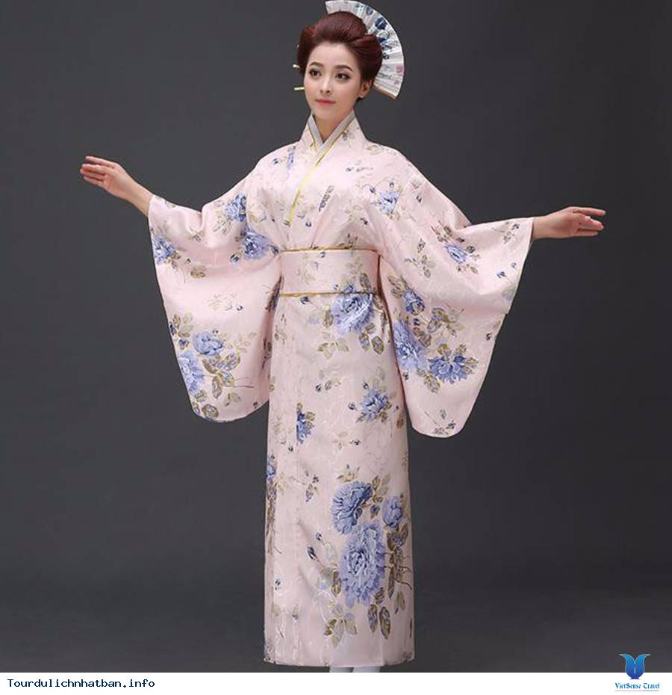
I- KHỞI ĐỘNG
Đây là trang phục của công dân nước nào?

Slide 4
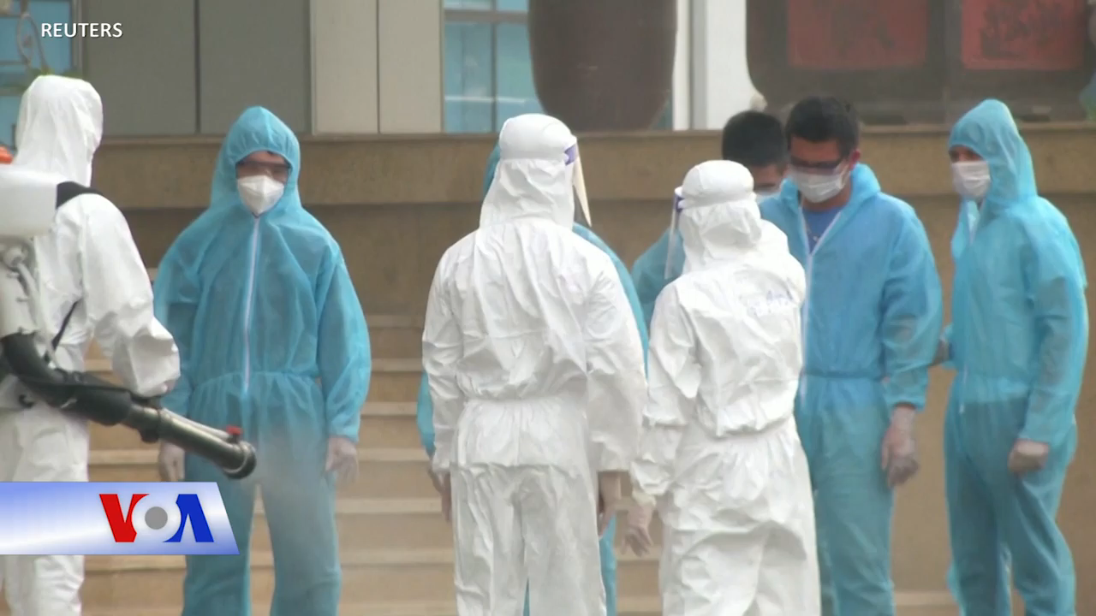
BÀY TỎ Ý KIẾN CÁ NHÂN
Theo em vì sao chính phủ Việt Nam quan tâm đến việc đưa công dân về nước?

Slide 5
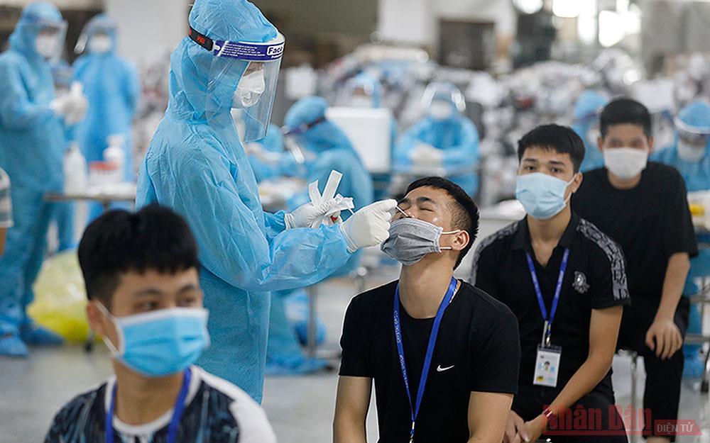

Theo em là công dân Việt Nam đang phải sống trong hoàn cảnh toàn thể giới phải đấu tranh với dịc bệnh Cô vít- 19 thì em cần làm gì?
Em cần làm gì để thực hiện quy tắc 5k
Em sẽ vận động những người sống xung quanh em, làm gì để bảo vệ bản thân dịch bệnh cô vít- 19

Slide 6
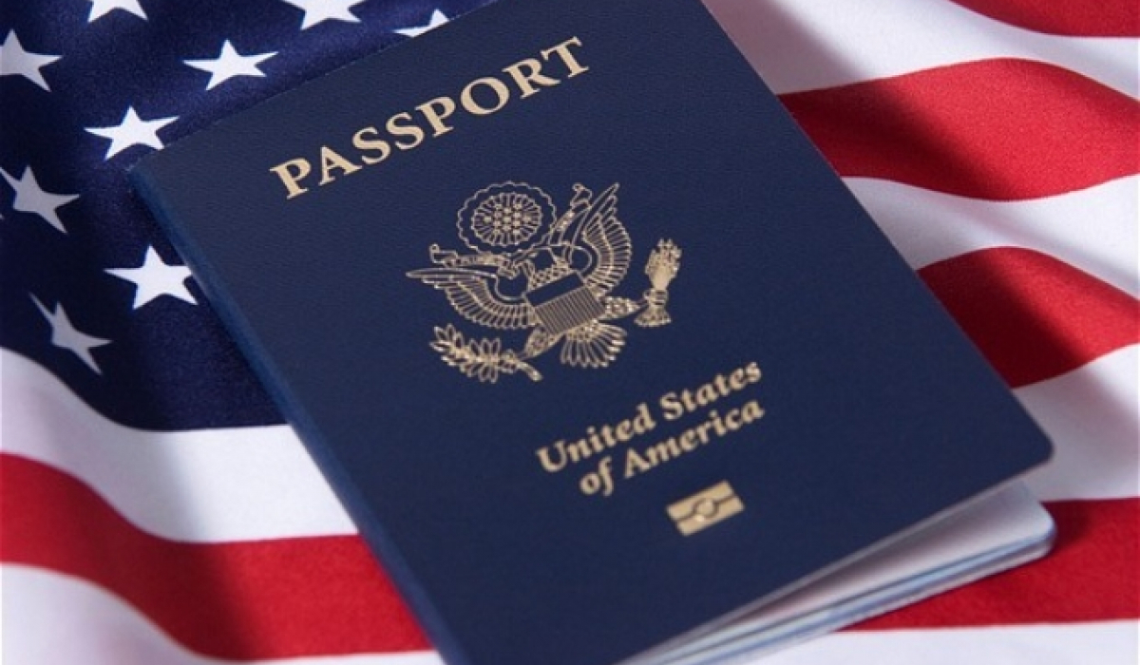
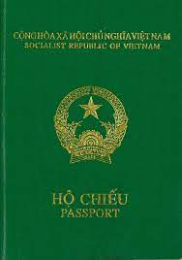
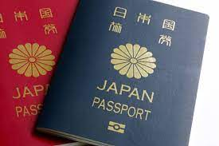
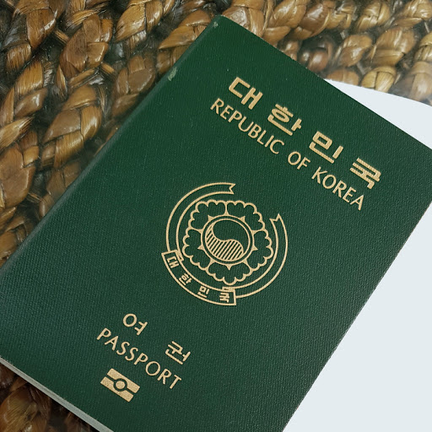
II- KHÁM PHÁ

Slide 7
GIẢI QUYẾT TÌNH HUỐNG
Tình huống:
Nhóm của Toàn đang thảo luận về khái niệm công dân, một số ý kiến được nêu ra:
Minh: Công dân là những người dân sống trong cùng một nước.
Thắng: Công dân là những người dan sống trong một nước, có cùng màu da, cùng tiếng nói.
Toàn: Công dân là những người dan mang quốc tich của một nước, có những quyền và nghĩa vụ do Nhà nước đó quy định.
Em đồng ý với ý kiến của bạn nào? Vì sao?
Em hãy cho biết công dân là gì?

Slide 8

1. Khái niệm:
a/ Công dân là người dân của một nước, có các quyền và nghĩa vụ được pháp luật quy định.
b/ Quốc tịch thể hiện mối liên hệ giữa cá nhân đối với Nhà nước. Nhà nước có quyền và nghĩa vụ đối với công dân của nước mình, và ngược lại, công dân có quyền và nghĩa vụ đối với Nhà nước mà mình được cấp quốc tịch.
Khi một người mang quốc tịch của một nước thì họ là
công dân của nước đó.

Slide 9

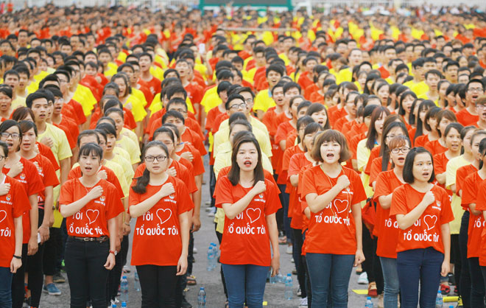
MỖI HỌC SINH CẦN NHỚ
2. CĂN CỨ ĐỂ XÁC ĐỊNH CÔNG DÂN VIỆT NAM
Trẻ em sinh ra có cha và mẹ là công dân Việt Nam.
Trẻ em sinh ra có cha là công dân Việt Nam, Mẹ là công dân nước ngoài.
Trẻ em sinh ra có mẹ là công dân Việt Nam , cha là người không quốc tịch.
Trẻ em sinh ra trên lãnh thổ Việt Nam có cha mẹ là người không quốc tịch nhưng có nơi thường trú tại Việt Nam.
- Trẻ em bị bỏ rơi, không rõ cha mẹ là ai.

Slide 10

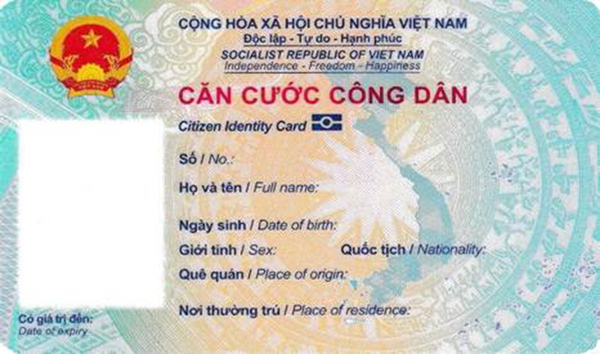
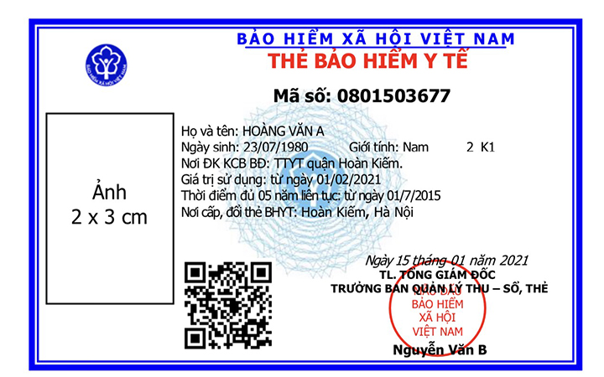
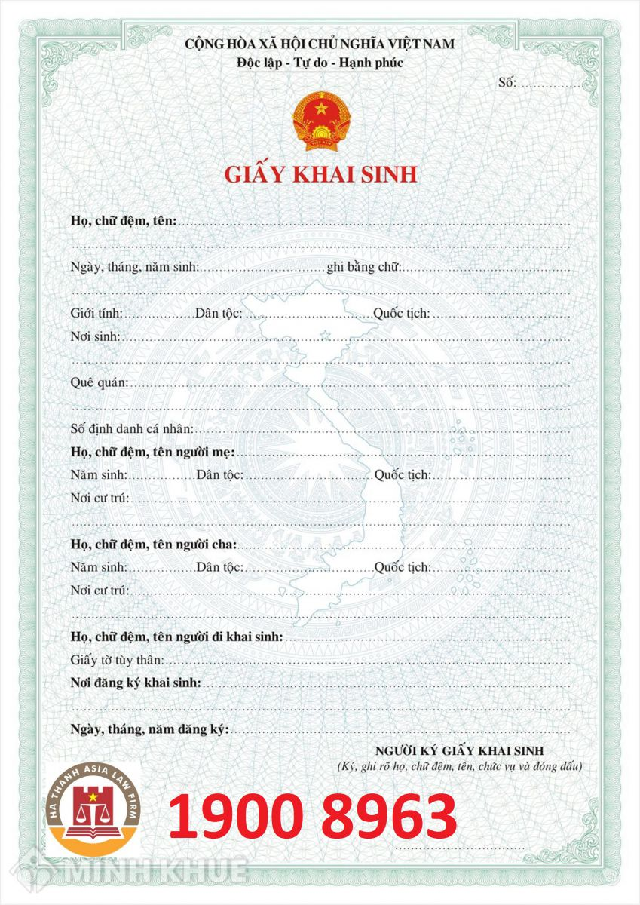
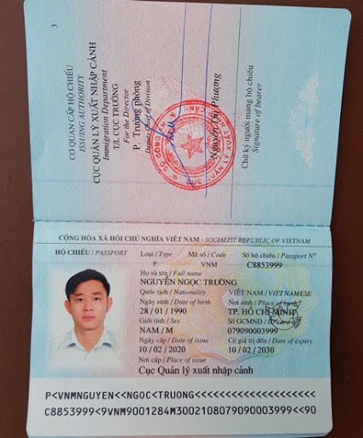
III. LUYỆN TẬP
Quan sát các mẫu giấy dưới đây và nêu quốc tịch của một công dân được ghi ở tờ giấy nào?

Slide 11

III. LUYỆN TẬP
+ Căn cước công dân: là giấy tờ tuỳ thân của công dân Việt Nam có giá trị chứng minh lai lịch, quốc tịch của công dân được cấp thẻ để thực hiện các giao dịch hành chính trên lãnh thổ Việt Nam. Theo quy định của pháp luật, người từ đủ 14 tuổi được cấp Căn cước công dân..
+ Hộ chiếu là giấy tờ tuỳ thân, do cơ quan có thẩm quyền của một quốc gia cấp cho công dân của quốc gia đó nhằm mục xác nhận danh tính và quốc tịch của chủ sở hữu hộ chiếu.
Hộ chiếu chủ yếu phục vụ cho mục đích đi lại quốc tế. Các thông tin trên hộ chiếu Việt Nam gồm: họ và tên, quốc tịch, ngày tháng năm sinh, giới tính, ảnh đi kèm của chủ sở hữu, chữ kí cũng như ngày cấp và ngày hết hạn
+ Giấy khai sinh là văn bản do cơ quan nhà nước có thẩm quyền cấp cho cá nhân khi được đăng kí khai sinh.

Slide 12

XỬ LÝ TÌNH HUỐNG
* Tình huống 1: Bố mẹ Hùng là người Nga đến Việt Nam sinh sống. Hùng sinh ra và lớn lên ở Việt nam. Có người nói Hùng là người Việt gốc Hoa, không phải công dân Việt Nam
Hùng sinh ra trên lãnh thổ Việt Nam nhưng bố mẹ Hùng là người mang quốc tịch Nga, không có quốc tịch Việt Nam
nên Hùng không phải là công dân Việt Nam.

Slide 13
XỬ LÝ TÌNH HUỐNG
* Tình huống 2: Bố của Lan là người Việt Nam, mẹ Lan là người Đức , Lan sinh ra và lớn lên ở Việt nam nhìn khuôn mặt Lan có nhiều nét giống người Châu Á. Các bạn trong lớp băn khoăn không biết Lan là người nước nào?
Trường hợp này, quốc tịch của Lan sẽ do bố mẹ thoả thuận.
Lân là công dân Việt Nam/có quốc tịch Việt Nam, nếu bố mẹ Lan có thoả thuận bằng văn bản vào thời điểm đăng ký khai sinh cho Lan.

Slide 14
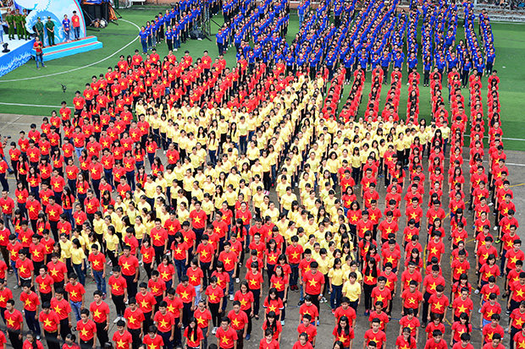
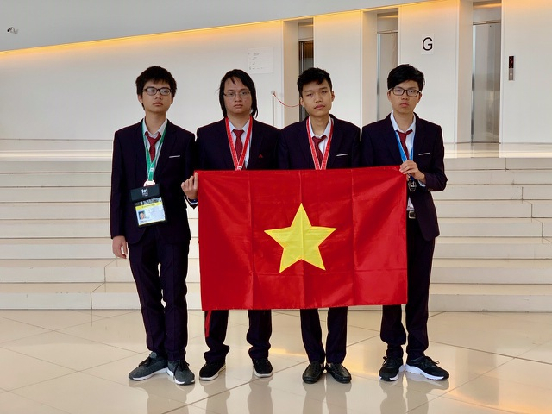
IV. VẬN DỤNG
Bài tập 1: Em hãy vẽ một bức tranh thể hiện lòng tự hào dân tộc Việt Nam
Bài tập 2: Hãy viết nửa trang giấy về một tấm gương đạt giải quốc tế và cho biết những điều mình học hỏi được từ tâm gương đó

Slide 15


